Slide 1
স্বাগতম

Slide 2
পরিচিতি
শিক্ষক পরিচিতি
পাঠ পরিচিতি
রাইফুল ইসলাম
(কাজির শিমলা নজরুল ঊচ্চ বিদ্যালয় ,ত্রিশাল)
আনিছুর রহমান
(জাটিয়া মাদরাসা, ঈশ্বরনগঞ্জ)
নাজমা মোমতাহিনা
(সরাতি মাদরাসা,ঈশ্বরগঞ্জ)
শ্রেণীঃ দশম
বিষয়ঃ কৃষি শিক্ষা
অধ্যায়ঃ ০৫
বিষয় বস্তুঃ গৃহপালিত পশু পালন।

Slide 3
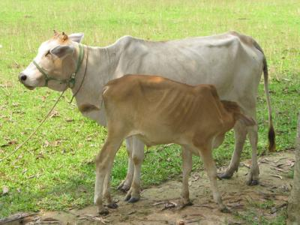
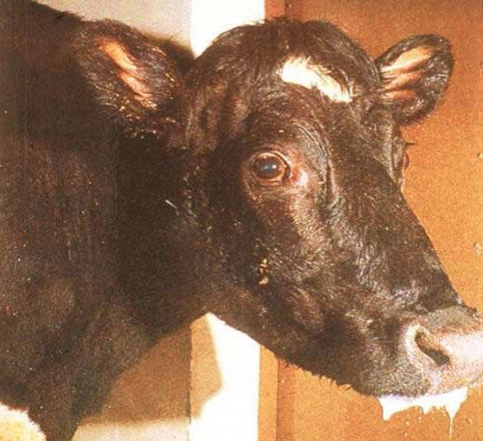
পূর্ব জ্ঞান যাচাই

Slide 4
পাঠ ঘোষণা
গৃহপালিত পশুপালন- দশম

Slide 5
শিখনফল
গৃহপালিত পশু কিভাবে পালন করতে হয় তা বলতে পারবে।
কয়েকটি উন্নত জাতের গরুর নাম উল্লেখ করতে পারবে।
পশুর রোগ সনাক্ত করতে পারবে।

Slide 6
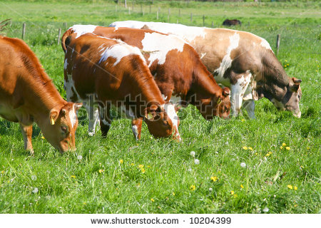
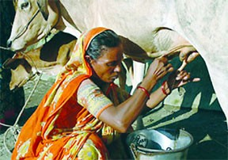
পাঠ উপস্থাপন

Slide 7
দলিয় কাজ
গৃহপালিত পশু পালনের প্রয়োজনীয়তা লিখ।
উন্নত জাতের গরু পালনের জন্য কি কি করনীয় তা বর্নণা কর।

Slide 8
মূল্যায়ন

Slide 9
বাড়ির কাজ
গরুর বিভিন্ন রোগের লক্ষন ও প্রতিকার বর্ণনা কর।

Slide 10
ভাল থাক আবার দেখা হবে

